Slide 1

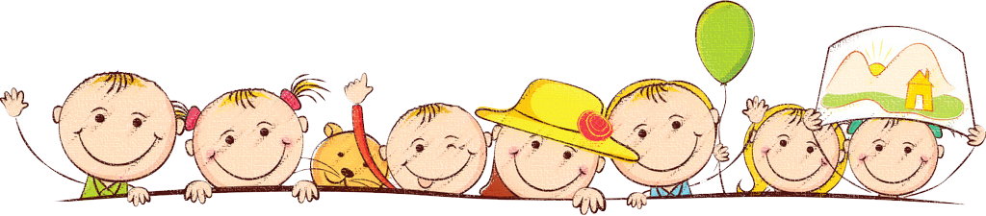



Chào mừng các em đến với tiết Tiếng Việt

Slide 2

Hành tinh xanh của em
Tuần 23
Bài
9
Vè chim

Slide 3




Khởi động

Slide 4

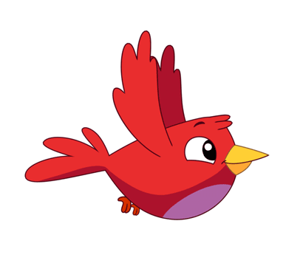


GIÚP CHIM XÂY TỔ

Slide 5




Đến bài mới
1
2
3
4
5

Slide 6
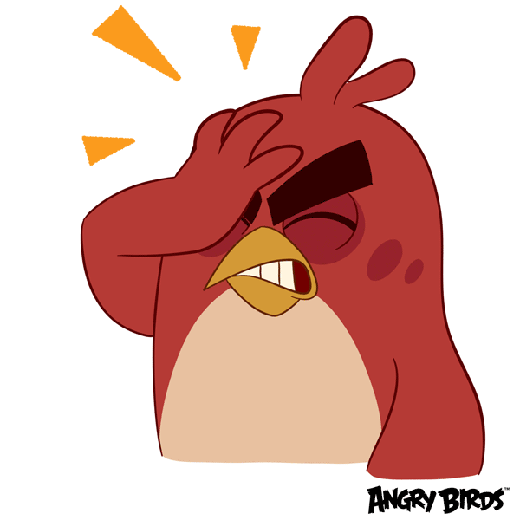



1. Cổ cao cao, cẳng cao cao
Chân đen cánh trắng ra vào đồng xanh
Cảnh quê thêm đẹp bức tranh
Sao đành chịu tiếng ma lanh nhử mồi?
A. Con cú
B. Con cò
C. Con quạ
D. Con chim sâu

Slide 7
2. Chim gì biểu tượng hòa bình thế gian
A. Con công
C. Chim én
B. Con hạc
D. Chim bồ câu

Slide 8
3. Bé tẻo teo
Rất hay trèo
Từ cành na
Qua cành bưởi
Sang bụi chuối
A. Chim công
B. Chim chích bông
B. Chim sâu
D. Chim én

Slide 9
4. Chim gì mỏ gõ rất hăng
Bắt sâu bắt bọ cho bằng sạch cây?
A. Chim cánh cụt
C. Chim én
C. Chim chào mào
D. Chim gõ kiến

Slide 10
Chim gì bắt chước rất hay
Dạy nó nói được tiếng Tây, tiếng Tàu?
A. Con quạ
B. Con vẹt
C. Con cú
D. Con cò

Slide 11

Bài 9: Vè chim

Slide 12
Yêu cầu cần đạt
Đọc đúng các từ ngữ khó, đọc rõ ràng
Biết ngắt giọng phù hợp với nhịp thơ
Hiểu nội dung bài: Một số loài chim cũng có đặc điểm, tính nết giống như con người.

Slide 13

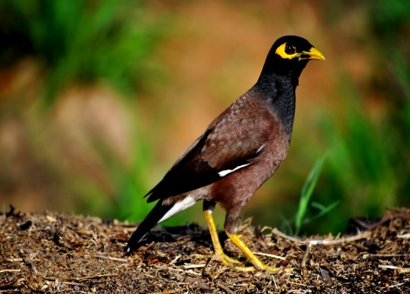

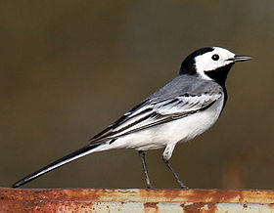
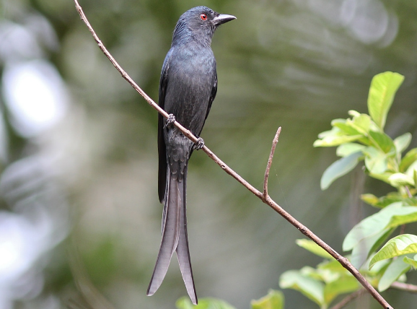

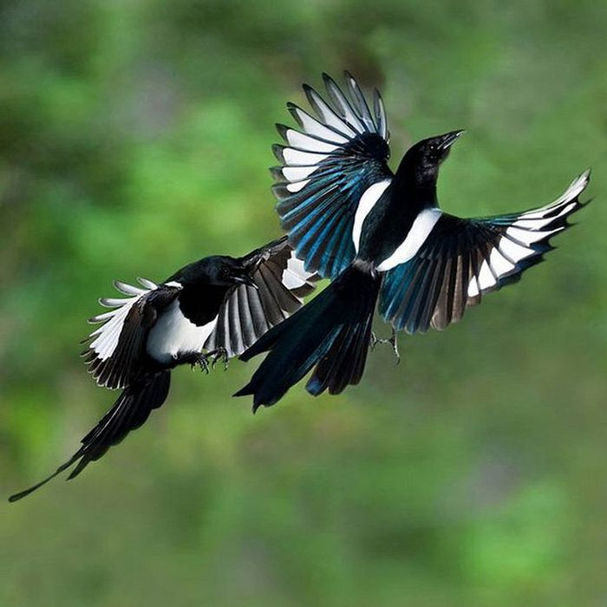
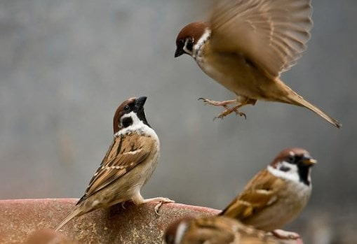
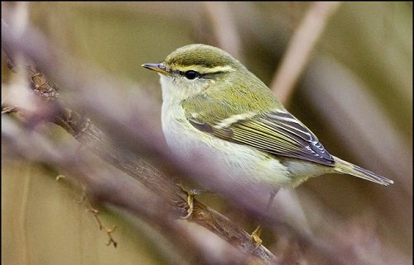
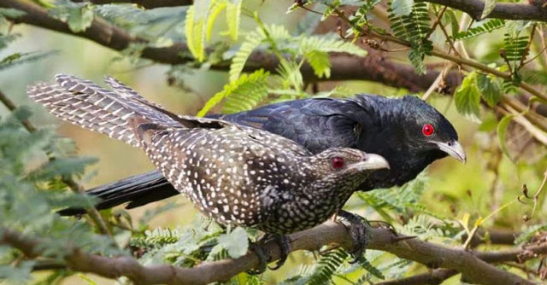
Nói về một loài chim mà em biết.

Slide 14

VÈ CHIM
Hay chạy lon xon
Là gà mới nở
Vừa đi vừa nhảy
Là em sáo xinh
Hay nói linh tinh
Là con liếu điếu
Hay nghịch hay tếu
Là cậu chìa vôi
Hay chao đớp mồi
Là chim chèo bẻo
Tính hay mách lẻo
Thím khách trước nhà
Hay nhặt lân la
Là bà chim sẻ
Có tình có nghĩa
Là mẹ chim sâu
Giục hè đến mau
Là cô tu hú
Nhấp nhem buồn ngủ
Là bác cú mèo…
(Đồng dao)

Slide 15
3
Hay chao đớp mồi
Là chim chèo bẻo
Tính hay mách lẻo
Thím khách trước nhà
Hay nhặt lân la
Là bà chim sẻ
Có tình có nghĩa
Là mẹ chim sâu
Giục hè đến mau
Là cô tu hú
Nhấp nhem buồn ngủ
Là bác cú mèo…
VÈ CHIM
Hay chạy lon xon
Là gà mới nở
Vừa đi vừa nhảy
Là em sáo xinh
Hay nói linh tinh
Là con liếu điếu
Hay nghịch hay tếu
Là cậu chìa vôi
1
4
2
5
(Đồng dao)

Slide 16
VÈ CHIM
1
Hay chạy lon xon
Là gà mới nở
Vừa đi vừa nhảy
Là em sáo xinh
(Chạy) lon xon : dáng chạy nhanh và trông rất đáng yêu.

Slide 17
Hay nói linh tinh
Là con liếu điếu
Hay nghịch hay tếu
Là cậu chìa vôi
2
tếu: hành động, lời nói vui nhộn, cố tình gây cười

Slide 18
3
Hay chao đớp mồi
Là chim chèo bẻo
Tính hay mách lẻo
Thím khách trước nhà

Slide 19
4
Hay nhặt lân la
Là bà chim sẻ
Có tình có nghĩa
Là mẹ chim sâu
(Nhặt) lân la: nhặt loanh quanh không đi xa

Slide 20
5
Giục hè đến mau
Là cô tu hú
Nhấp nhem buồn ngủ
Là bác cú mèo…
Nhấp nhem: (mắt) lúc nhắm lúc mở

Slide 21
3
Hay chao đớp mồi
Là chim chèo bẻo
Tính hay mách lẻo
Thím khách trước nhà
Hay nhặt lân la
Là bà chim sẻ
Có tình có nghĩa
Là mẹ chim sâu
Giục hè đến mau
Là cô tu hú
Nhấp nhem buồn ngủ
Là bác cú mèo…
VÈ CHIM
Hay chạy lon xon
Là gà mới nở
Vừa đi vừa nhảy
Là em sáo xinh
Hay nói linh tinh
Là con liếu điếu
Hay nghịch hay tếu
Là cậu chìa vôi
1
4
2
5
(Đồng dao)

Slide 22


TÌM HIỂU BÀI

Slide 23
1. Kể tên các loài chim được nhắc đến trong bài vè.
3
Hay chao đớp mồi
Là chim chèo bẻo
Tính hay mách lẻo
Thím khách trước nhà
Hay nhặt lân la
Là bà chim sẻ
Có tình có nghĩa
Là mẹ chim sâu
Giục hè đến mau
Là cô tu hú
Nhấp nhem buồn ngủ
Là bác cú mèo…
VÈ CHIM
Hay chạy lon xon
Là gà mới nở
Vừa đi vừa nhảy
Là em sáo xinh
Hay nói linh tinh
Là con liếu điếu
Hay nghịch hay tếu
Là cậu chìa vôi
1
4
2
5

Slide 24




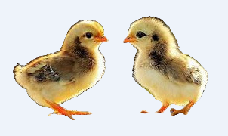



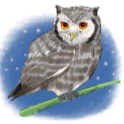

1. Kể tên các loài chim được nhắc đến trong bài vè.
gà
sáo
liếu điếu
chìa vôi
chèo bẻo
chim khách
sẻ
sâu
tu hú
cú mèo

Slide 25



2. Chơi đố vui về các laoì chim
Chim gì vừa đi vừa nhảy?
Chim gì hay nói linh tinh?
2. Chơi đố vui về các loài chim.
Chim gì hay nghịch hay tếu?
Chim gì hay
chao đớp mồi?

Slide 26
3. Tìm từ ngữ chỉ hoạt động của các loài chim trong bài vè.
3
Hay chao đớp mồi
Là chim chèo bẻo
Tính hay mách lẻo
Thím khách trước nhà
Hay nhặt lân la
Là bà chim sẻ
Có tình có nghĩa
Là mẹ chim sâu
Giục hè đến mau
Là cô tu hú
Nhấp nhem buồn ngủ
Là bác cú mèo…
VÈ CHIM
Hay chạy lon xon
Là gà mới nở
Vừa đi vừa nhảy
Là em sáo xinh
Hay nói linh tinh
Là con liếu điếu
Hay nghịch hay tếu
Là cậu chìa vôi
4
1
2
5

Slide 27
4. Dựa vào nội dung bài vè và hiểu biết của em, giới thiệu về một loài chim.
M: - Tên loài chim: sáo
- Đặc điểm: vừa đi vừa nhảy, hót hay
Chim sáo vừa đi vừa nhảy, hót hay.

Slide 28
Nội dung
Sự vui nhộn, đa dạng phong phú của loài chim.
- Đọc đúng các từ ngữ
- Đọc to, rõ ràng. Ngắt, nghỉ đúng nhịp thơ
- Giọng đọc hài hước, dí dỏm.
Cách đọc:

Slide 29
3
Hay chao đớp mồi
Là chim chèo bẻo
Tính hay mách lẻo
Thím khách trước nhà
Hay nhặt lân la
Là bà chim sẻ
Có tình có nghĩa
Là mẹ chim sâu
Giục hè đến mau
Là cô tu hú
Nhấp nhem buồn ngủ
Là bác cú mèo…
VÈ CHIM
Hay chạy lon xon
Là gà mới nở
Vừa đi vừa nhảy
Là em sáo xinh
Hay nói linh tinh
Là con liếu điếu
Hay nghịch hay tếu
Là cậu chìa vôi
1
4
2
5
(Đồng dao)

Slide 30
Học thuộc 8 dòng đầu trong bài vè.
Hay chạy lon xon
Là gà mới nở
Vừa đi vừa nhảy
Là em sáo xinh
Hay nói linh tinh
Là con liếu điếu
Hay nghịch hay tếu
Là cậu chìa vôi

Slide 31
Học thuộc 8 dòng đầu trong bài vè.
Hay chạy lon xon
Là gà mới nở
Vừa đi vừa nhảy
Là em sáo xinh
Hay nói linh tinh
Là con liếu điếu
Hay nghịch hay tếu
Là cậu chìa vôi

Slide 32
LUYỆN TẬP THEO VĂN BẢN ĐỌC

Slide 33
1. Tìm những từ ngữ chỉ người được dùng để gọi các loài chim dưới đây:
bác cú mèo
em sáo xinh
cậu chìa vôi
cô tu hú
2. Đặt một câu với từ ngữ ở bài tập trên.
M: Bác cú mèo có đôi mắt rất tinh.
→ Câu nêu đặc điểm
Cậu chìa vôi đang bay đi kiếm mồi.
→ Câu nêu hành động

Slide 34

Đọc đúng các từ ngữ khó, đọc rõ ràng
Yêu cầu cần đạt
Biết ngắt giọng phù hợp với nhịp thơ
Hiểu nội dung bài: Một số loài chim cũng có đặc điểm, tính nết giống như con người.

Slide 35

Vận dụng
Hôm nay, con học bài gì ?
Sau bài học, con cảm nhận thế nào ?

Slide 36

Định hướng tiếp theo
Về nhà đọc và trả lời bài.
Chuẩn bị Nói và nghe: Kể chuyện Cảm ơn họa mi/ tr.41
Xem bài chữ hoa U, Ư / tr.41

Slide 37








CHÀO TẠM BIỆT
CÁC CON!

